Slide 1
Modelos Analíticos para DS I

Slide 2

MAPA DE CONCEPTOS
Modelos Analíticos para Ciencia de Datos I
Machine Learning
Objetivo
Recolección
Evolución
Preparación
Aprendizaje Supervisado
Definición
Importancia
Elección del Algoritmo
Aprendizaje No Supervisado
Ventajas
Entrenamiento
Etapas
Usuarios
Validación
Fases
Deploy

Slide 3
Modelo analítico

Slide 4
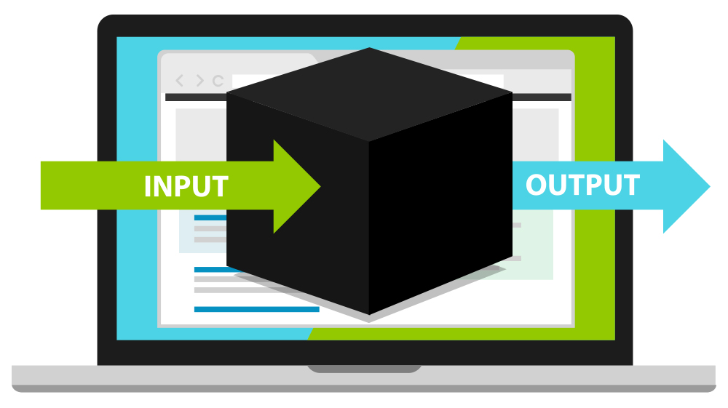
¿Qué es un modelo?
¡Es una representación de una idea! (TODOS LOS MODELOS TIENEN ERROR)

Slide 5
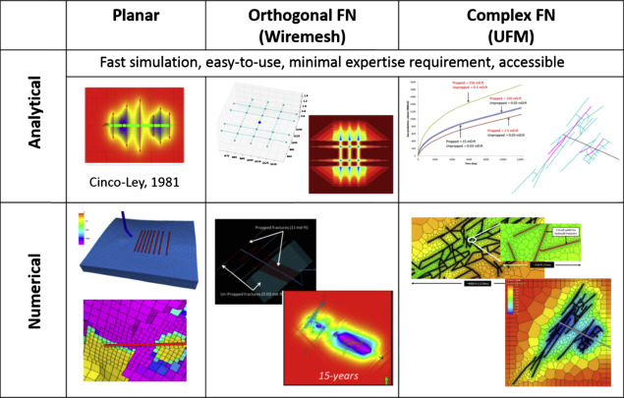
Tipos de modelos
Modelos analíticos: representan una solución matemática de forma cerrada a unas ecuaciones sujeto a las condiciones iniciales.
Modelos numéricos: se basan en un procedimiento numérico como la diferencia finita o el método de elementos finitos para resolver ecuaciones complejas

Slide 6
¿Qué es un Modelo Analítico?

Slide 7
¿Qué es un Modelo Analítico?
Es un proceso que permite combinar datos heterogéneos de muchas fuentes diferentes.
Por lo tanto, facilita que distintos tipos de datos sean fusionados para posteriormente poder ser analizados de manera conjunta”.
Existen múltiples definiciones al respecto. Sin embargo, elegimos esta definición para el desarrollo del curso 🧐

Slide 8
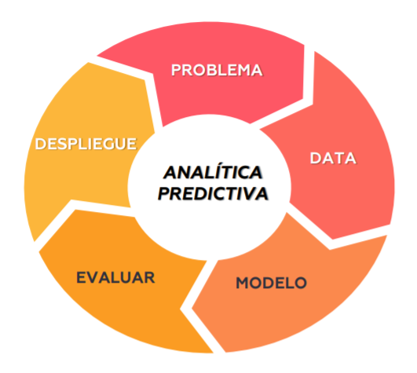
Etapas
Este proceso está basado en una metodología estructurada de pasos:
Notes:
Un enfoque más pragmatico es el uso de analitica predictiva que consta de 5 grandes pasos: Problema (Objetivos, Problema comercial, Objetivos), Data (Contexto analitico para resolucion de problema), Modelo (Machine Learning + Deep Learning), Evaluación (Métricas de validación) y finalmente despliegue (Puesta en producción)

Slide 9

Para pensar
Para crear un modelo analítico, utilizamos generalmente técnicas vinculadas con Data Science y con el Machine Learning, pero entonces:
¿Qué es el Machine Learning?
¿Cuáles son sus particularidades y características principales?
Contesta mediante el chat de Zoom
Notes:
“Para pensar”
¿Cómo crear encuestas de zoom? Disponible en este video.
El docente generará una encuesta de zoom para que los estudiantes respondan. Esto es una actividad de comprobación.
Sugerimos:
Utilizarlo antes del break para que los estudiantes puedan votar en la encuesta antes de ir al mismo.
Al regresar, mostrar los resultados a los estudiantes.
Si hay buena respuesta de este recurso, se recomienda utilizarlo de forma orgánica en más instancias de la clase.

Slide 10
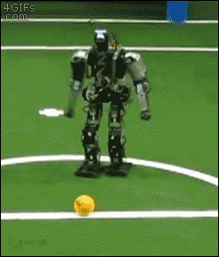
Inteligencia Artificial
IA se refiere a la capacidad de una máquina de realizar tareas y/o procesos, los cuales requieren de una “inteligencia” similar a la de un ser humano, desarrollándolas de la misma forma o mejor que una persona.

Slide 11
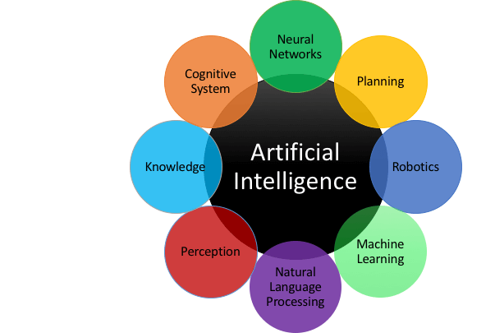
Componentes de IA
Notes:
Dentro de los componentes de la inteligencia artificial, el componente que vamos a desarrollar en esta clase es el Machine Learning

Slide 12
Para pensar
¿Alguna vez se han preguntado los diferentes niveles de capacidad de la IA? ¿Cuáles serían?
Notes:
“Para pensar”
¿Cómo crear encuestas de zoom? Disponible en este video.
El docente generará una encuesta de zoom para que los estudiantes respondan. Esto es una actividad de comprobación.
Sugerimos:
Utilizarlo antes del break para que los estudiantes puedan votar en la encuesta antes de ir al mismo.
Al regresar, mostrar los resultados a los estudiantes.
Si hay buena respuesta de este recurso, se recomienda utilizarlo de forma orgánica en más instancias de la clase.

Slide 13
Machine Learning

Slide 14
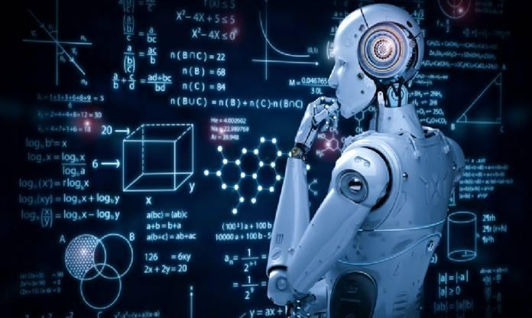
Machine Learning
Método de análisis de datos que automatiza la construcción de “Modelos Analíticos”.
Rama de la Inteligencia Artificial (AI), basada en la idea de que los sistemas pueden aprender de datos, identificar patrones y tomar decisiones con una mínima intervención humana.
Aprender en este contexto quiere decir: identificar patrones complejos en millones de datos 🤓

Slide 15
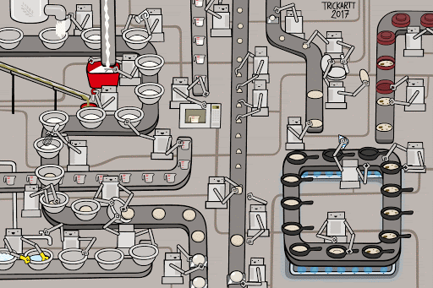
Nacimiento y evolución
La Inteligencia artificial surge como un mecanismo para suplir necesidades y nace con el desarrollo de los primeros sistemas autónomos capaces de tomar decisiones con sistemas basados en recompensas
Notes:
. La evolución de este campo de la ciencia, matemática, ingeniería tiene ya más de 60 años y solo con el incremento de recursos computacionales a partir de los años 80 se ha podido avanzar en el tema

Slide 16
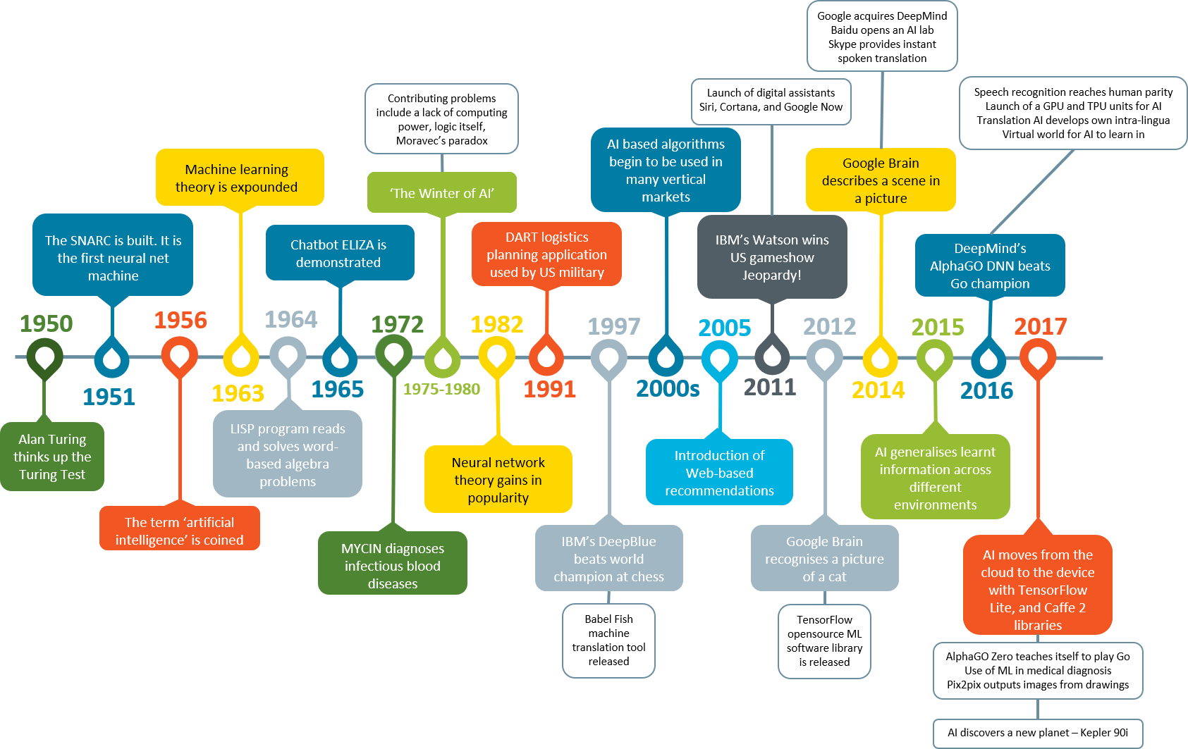
Línea de tiempo
Fuente: Adaptado de https://www.javatpoint.com/history-of-artificial-intelligence
Notes:
1950- Maquina de Turing
1951- SNARC primera maquina neuronal
1956- Primerz vez que se reconoce el termino IA
1963- Expansion teoria ML
1964 - LISP programa que resuelve problemas de algebra
1965- Chatbot ELIZA
1972- MYON para deteccion de enfermedades infecciosas
1975-1980 Primer Invierno de IA, falta de recursos computacionales
1982- Teoria de redes neuronales comienzan a ganar popularidad
1991- Sistemas de planificacion DART
1997- DeepBlue ganandole al campeon de ajedrez
2000- Algoritmos AI usados en mercados verticales
2005- Sistemas de recomendacion web
2011- IBM Watson NLP
2012- Google Brain reconoce imagenes
2015- Alpha Go para videojuegos
2017- Todo se mueve a entorno Cloud

Slide 17
Línea de tiempo
https://www.youtube.com/watch?v=yaL5ZMvRRqE&ab_channel=PlattformLernendeSysteme
Notes:
1950- Maquina de Turing
1951- SNARC primera maquina neuronal
1956- Primerz vez que se reconoce el termino IA
1963- Expansion teoria ML
1964 - LISP programa que resuelve problemas de algebra
1965- Chatbot ELIZA
1972- MYON para deteccion de enfermedades infecciosas
1975-1980 Primer Invierno de IA, falta de recursos computacionales
1982- Teoria de redes neuronales comienzan a ganar popularidad
1991- Sistemas de planificacion DART
1997- DeepBlue ganandole al campeon de ajedrez
2000- Algoritmos AI usados en mercados verticales
2005- Sistemas de recomendacion web
2011- IBM Watson NLP
2012- Google Brain reconoce imagenes
2015- Alpha Go para videojuegos
2017- Todo se mueve a entorno Cloud

Slide 18
Tipos de algoritmos de ML
Supervisados: Son aquellos donde se tiene etiqueta o variable respuesta. Se clasifican en problemas de regresión y clasificación. Se fundamenta en crear modelos con información histórica para luego poder predecir en el futuro
No supervisados: Son aquellos donde no se tiene variable respuesta. Tiene como fin encontrar patrones y asociaciones ocultas en los datos, por ejemplo en una campaña de marketing
Aprendizaje por refuerzo: funciona con un mecanismo de recompensa. Un agente (máquina) que interactúa con el entorno y prueba una variedad de métodos para alcanzar un resultado. El agente es recompensado o castigado en cada acción que realiza

Slide 19
Ejemplos de aplicación de ML

Slide 20








Ejemplos de aplicación
Algoritmos Facebook
DeepFace
EdgeRank
FBLearner flow
Algoritmos Spotify
BART (Bandit for Recommendations as Treatments)
Last.fm
Algoritmos Microsoft
DMLTK (Distributed Machine Learning Toolkit)
Algoritmos OpenAI
OpenAI Five
Algoritmos Netflix
Cinematch
Algoritmos Apple
Proyecto CALO (Cognitive Assistant that Learns and Organize)
Algoritmos Twitter
Smart Image Cropping
Algoritmos Amazon
A9

Slide 21
Importancia de ML

Slide 22
Importancia de ML
El interés por el ML se debe a los volúmenes y variedades crecientes de datos disponibles, el procesamiento computacional más económico y poderoso y el almacenaje de datos asequible y mucho menos costoso.
Es posible producir a través de este, generar modelos de manera rápida y automática que puedan analizar datos grandes y complejos.
De esta forma, una organización tiene una mejor oportunidad de identificar oportunidades rentables o de evitar riesgos desconocidos.

Slide 23

Beneficios
Rápido sistema de toma de decisiones
Mejores resultados
Manejo de información multipropósito
Automatización
Aplicaciones con rango amplio de uso
Transformación de datos a insights

Slide 24
Ventajas y desventajas de ML

Slide 25

Ventajas de Machine Learning
Mayor conocimiento de las necesidades, gustos y hábitos de compra de los clientes.
Innovación en productos y soluciones tecnológicas.
Optimización de la producción y de la productividad.
Capacidad de realizar acciones preventivas y correctivas.
Predicción de tendencias y necesidades.

Slide 26
Desventajas de Machine Learning
Insuficiente cantidad de información: ML requiere conjuntos de datos masivos que deben ser inclusivos/imparciales y de buena calidad
Tiempo y recursos: ML necesita tiempo suficiente y recursos masivos para permitir que los algoritmos aprendan y se desarrollen bien.
Interpretación de resultados: capacidad de interpretar con precisión los resultados generados por los algoritmos.
Alta susceptibilidad al error: si se entrenan modelos con datos insuficientes o con parámetros no apropiados se puede tener alto error.

Slide 27
¿Quien utiliza Machine Learning?

Slide 28
¿Quién utiliza?
Servicios Financieros | Salud | Petróleo y Gas
Utilizan la tecnología del aprendizaje basado en máquina para dos fines principales: identificar insights importantes en los datos y prevenir el fraude. | Tendencia en rápido crecimiento en la industria de atención a la salud, gracias a la aparición de dispositivos y sensores que pueden usar datos para evaluar la salud de un paciente en tiempo real. | Principalmente para encontrar nuevas fuentes de energía, hacer análisis de minerales del suelo, predicción de fallos de sensores de refinerías y optimizar la distribución de petróleo para hacerla más eficiente.

Slide 29
¿Quién utiliza?
Gobierno | Marketing y Ventas | Transporte
Dependencias como seguridad pública y los servicios públicos tienen una necesidad particular del ML porque tienen múltiples fuentes de datos de las que se pueden extraer insights. Por ejemplo, el análisis de datos en las Smart Cities. | Los sitios Web que recomiendan artículos que podrían llegar a gustarnos con base en nuestras compras anteriores, utilizan ML para analizar nuestro historial de compras y de tal forma promocionar otros artículos que podrían llegar a resultarnos de interés. | Analizar datos para identificar patrones y tendencias, es clave para la industria del transporte, que se sustenta en hacer las rutas más eficientes y anticipar problemas potenciales para incrementar la rentabilidad.

Slide 30
¿Quién utiliza?
Ciberseguridad | Desarrollo Software | Trading
Los sistemas normales no pueden mantenerse al día con los malware y virus que se crean continuamente. ML se puede utilizar para detectar amenazas. Los sistemas asistidos pueden encontrar estos virus y malware, e.g la plataforma Tessian | ML puede transformar todo el ciclo de vida del software, con el fin de modelar nuevas aplicaciones con diversas arquitecturas y experiencias de usuario con base en el valor comercial y el impacto para la organización, e.g plataforma Neoteric. | Luego de la crisis financiera de 2008, se pudieron crear algoritmos que identifican factores relevantes para predecir las anomalías financieras. Por ejemplo GreenKey Technologies AI utiliza procesamiento de lenguaje natural (NLP) con este propósito

Slide 31
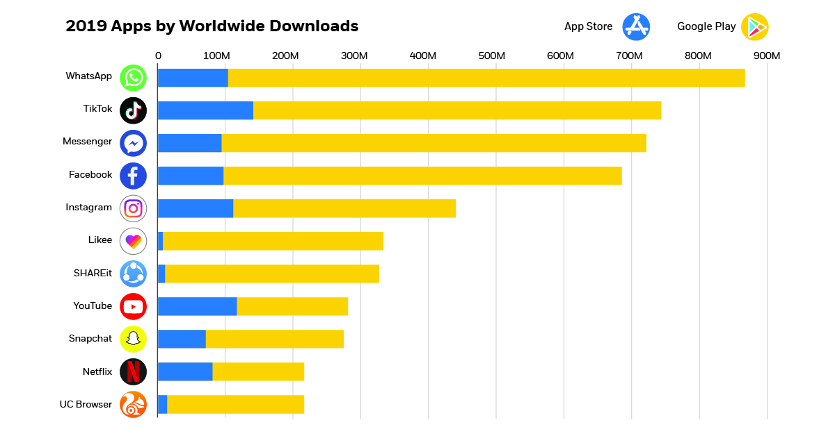
Notes:
Algunos ejemplos cotidianos de aplicaciones que utilizamos todos los días (e.g WhatsApp, Messenger, Facebook, Instagram) que tienen sus propios sistemas de IA

Slide 32
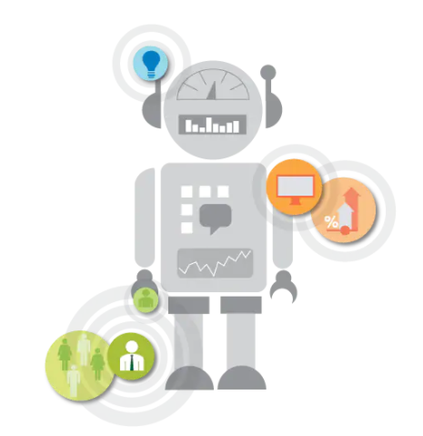
¿Qué se requiere para crear buenos sistemas de machine learning?
Recursos de preparación de datos.
Algoritmos – básicos y avanzados.
Automatización y procesos iterativos.
Escalabilidad del Modelo en producción.

Slide 33
☕
Break
¡10 minutos y volvemos!

Slide 34
Para pensar
¿Si quisiéramos resolver un problema donde tenemos información georeferenciada de clientes cómo podríamos utilizar el ML para incrementar las ventas de un producto?
Contesta mediante el chat de Zoom
Notes:
“Para pensar”
¿Cómo crear encuestas de zoom? Disponible en este video.
El docente generará una encuesta de zoom para que los estudiantes respondan. Esto es una actividad de comprobación.
Sugerimos:
Utilizarlo antes del break para que los estudiantes puedan votar en la encuesta antes de ir al mismo.
Al regresar, mostrar los resultados a los estudiantes.
Si hay buena respuesta de este recurso, se recomienda utilizarlo de forma orgánica en más instancias de la clase.

Slide 35
Modelo analítico en Ciencia de datos y sus etapas

Slide 36

Modelo analítico en Ciencia de datos
Los modelos analíticos más usados son:
Clasificación: predecir categorías de interés
Clustering: crear grupos con base en atributos en común
Modelos de pronóstico: con el fin de anticiparse a eventos
Detección de atípicos: identificar anomalías
Series de tiempo: para predecir tendencias y comportamientos esperados

Slide 37
Etapas de modelo analítico

Slide 38
Etapas de modelo analítico
Fase I: Entendimiento del problema
Fase II: Extracción de datos
Fase III: Limpieza de datos
Fase IV: Exploratory Data Analysis
Fase VIII: Despliegue del modelo
Fase VII: Validación del modelo
Fase VI: Modelamiento
Fase V: Selección de variables

Slide 39

1
Entendimiento de problema
Esta consiste en la etapa fundamental donde se debe comprender bien el problema que se quiere resolver
Se debe descomponer el problema en un flujo de procedimientos que involucran una perspectiva holística del contexto empresarial

Slide 40

Extracción de datos
2
Las diferentes fuentes de información pueden ser First, Second, Third Party, datos estructurados, semi estructurados o no estructurados, los cuales deben organizarse para tener un esquema lógico eficiente y de fácil manipulación
Los datos son el resultado de algún proceso de recopilación con ciertos diseños muestrales estadísticos

Slide 41

3
Limpieza de datos
Eliminación de inconsistencias dentro de los datos, se debe lidiar con:
Elementos duplicados que reducen variedad
Se debe elegir una estrategia para el manejo de datos nulos (Imputación, llenado o eliminación)
Se debe contar con herramientas para el manejo de atípicos (outliers) que afectan la varianza de los estimadores en los modelos

Slide 42

Exploratory Data Analysis
4
Se deben utilizar herramientas de visualización para poder entender comportamientos y patrones en los datos
Se deben realizar transformaciones para el análisis comparativo de variables
Un buen desarrollo de esta etapa puede ayudar a comprender mejor las causas que explican el fenómeno de estudio generando los primeros insights

Slide 43

5
Selección de variables
También conocido como Feature Selection, consiste en el proceso de seleccionar las características (variables) con más importancia en la variable a predecir.
Las variables altamente correlacionadas pueden generar inestabilidad en los modelos por colinealidad
Existen diversos métodos y algoritmos para realizar este proceso (Wrapper, Embebed, Filter)

Slide 44

Modelamiento
6
Este es uno de los procesos más cruciales en el modelado de ciencia de datos, ya que el algoritmo de aprendizaje automático ayuda a crear un modelo de datos utilizable.
Hay muchos algoritmos para elegir, el modelo se selecciona en función del problema.
Tres tipos de aprendizaje: Supervisado (Regresión y Clasificación), No supervisado y Aprendizaje por refuerzo

Slide 45

7
Validación del modelo
Es fundamental comprobar que nuestros esfuerzos de modelado cumplan con las expectativas.
El modelamiento se aplica a los datos de prueba para verificar precisión y si contiene todas las características deseables.
Si no se logra la precisión requerida, puede volver a la Fase 5, elegir un modelo de datos alternativo y luego probar el modelo nuevamente.

Slide 46

Despliegue del modelo
8
El modelo que proporciona los mejores resultados basado en los hallazgos de las pruebas se completa y se implementa en el entorno de producción siempre que se logre el resultado deseado a través de las pruebas adecuadas según las necesidades comerciales. Con esto concluye el proceso de desarrollo del modelo analítico.

Slide 47
Para pensar
¿Cuál de las 8 etapas de modelos analíticos consideran que son las más relevantes en la resolución de un problema?
Notes:
“Para pensar”
¿Cómo crear encuestas de zoom? Disponible en este video.
El docente generará una encuesta de zoom para que los estudiantes respondan. Esto es una actividad de comprobación.
Sugerimos:
Utilizarlo antes del break para que los estudiantes puedan votar en la encuesta antes de ir al mismo.
Al regresar, mostrar los resultados a los estudiantes.
Si hay buena respuesta de este recurso, se recomienda utilizarlo de forma orgánica en más instancias de la clase.

Slide 48
Conceptos complementarios

Slide 49
Conceptos complementarios
En el aprendizaje basado en máquina 👉 un destino se conoce como etiqueta o target.
En estadística 👉 un destino se conoce como variable dependiente.
Una variable en estadística 👉 se conoce como característica en el Machine Learning o Feature.
Una transformación, en estadística 👉 se conoce como creación de característica en el ML.

Slide 50
7 Conceptos claves
Features (Variables): atributos que describen las instancias en el dataset
Feature selection: proceso de seleccionar las variables óptimas para incluir en la fase de entrenamiento
Dataset: información de insumo, material vital para el desarrollo de modelos
Aprendizaje y entrenamiento: entendimiento de patrones involucrados
Tuning: optimización de parámetros de un algoritmo hasta encontrar la mejor combinación
Modelos: Estructuras matemáticas que se utilizan para obtener insights y predicciones
Validación: proceso para validar desempeño de modelos

Slide 51
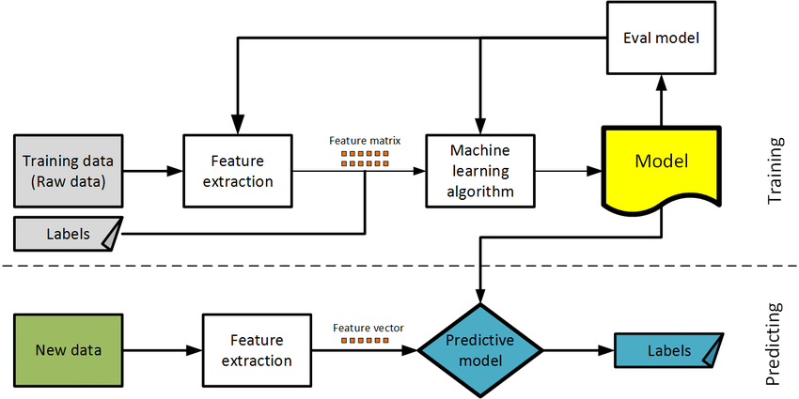
Flujo de trabajo
A continuación se ilustra el flujo típico de trabajo para el Aprendizaje supervisado. Es clave a nivel empresarial contar con sistemas de retroalimentación que permitan mejorar continuamente los modelos
Fuente: Nguyen D. et al. (2016). Joint Network Coding and Machine Learning for Error-prone Wireless Broadcast

Slide 52
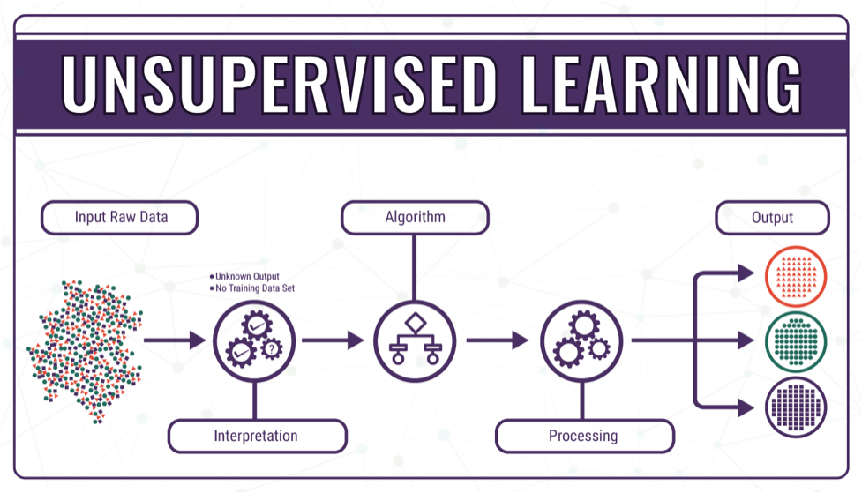
Aprendizaje no supervisado
A continuación se ilustra el flujo típico de trabajo para el Aprendizaje No supervisado. Algunas veces este tipo de aprendizaje se aplica como etapa previa antes del uso del Aprendizaje Supervisado

Slide 53
¿Preguntas?

